Slide 1
Consultas de datos relacionales
Data Analysis
Sesión 04
Notes:
MÓDULO: XX
Tema: XX
Objetivo general:
El alumno, al finalizar la sesión, será capaz de…
Recursos y materiales:
-Presentación del Experto -Instrucciones de Prework y Postwork
Resumen del contenido de la sesión:
A continuación se presentan las notas de la presentación que utilizarás durante la lección. Se indica el número de diapositiva, el tiempo que requiere, su objetivo, los materiales que pueden ser necesarios, la explicación que deberás proporcionar a los participantes y en algunos casos hallarás tips que te proporcionan alternativas para el desarrollo de las diferentes actividades.

Slide 2
Agenda
15 min.
10 min.
5 min.
10 min.
40 min.
40 min.
50 min.
10 min.
Introduction
Ordenamiento y operaciones matemáticas
Subconsultas
Joins y Teoría de conjuntos
Ejemplo 01 y Reto 01
Ejemplo 02 y Reto 02
Ejemplo 03 y Reto 03
Conclusión
Notes:
Duración: 3 minutos
Objetivo: El alumno identificará los aprendizajes que adquirirá al finalizar la sesión.
Descripción del contenido:
Explicar y comentarle a los alumnos lo que aprenderán al finalizar la sesión. Asimismo, lo que serán capaces de realizar.
Notas del Experto:

Slide 3
Notes:
Duración: 5 minutos
Objetivo: Romper el hielo para iniciar la sesión
Descripción
Comenzaremos hablando con los alumnos de diferentes temas.

Slide 4
Notes:
Duración: 5 minutos
Objetivo: Romper el hielo para iniciar la sesión
Descripción
Comenzaremos hablando con los alumnos de diferentes temas:
¿Hicieron el prework?
¿Cómo les fue con el prework?
¿Tienen dudas respecto al prework?
Debemos recordarles que el prework es muy importante para el programa.

Slide 5

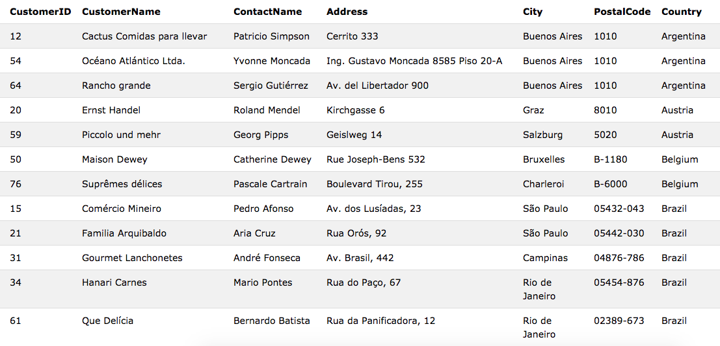
Ordenamiento
Durante el análisis de datos en SQL, deberá ordenar los resultados con respecto a los valores de una o más columnas de las tablas que está analizando.
En SQL, esto se hace usando el orden por keyword en SQL.
Notes:
Duración: 5 minutos
Objetivo: El alumno comprenderá la importancia del ordenamiento en SQL.
Descripción
Ayuda al alumno a poder comprender en que tipo de escenarios el ordenamiento puede aplicar.
Haz que el alumno pueda conocer las distintas formas de ordenar.
Notas del Experto:

Slide 6
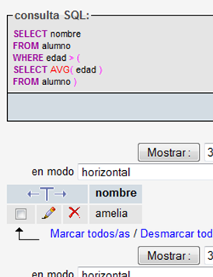
Operaciones matemáticas
Estas son las funciones en MySQL que realizan algunos cálculos en un conjunto de valores y luego devuelve un solo valor.
Ejemplo: La función
SUM(valor, valor) calcula la suma de los valores presentes en una columna.mínimos.
Notes:
Duración: 5 minutos
Objetivo: El alumno conocerá las principales operaciones matemáticas dentro de SQL.
Descripción
Menciona la principales operaciones dentro de SQL y dónde podrían ser aplicables.
Ayuda a que el alumno comprenda las mejores prácticas para hacer el uso de estas operaciones.
Notas del Experto:

Slide 7
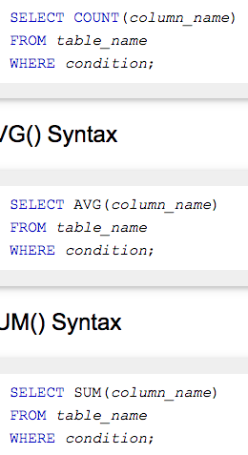
COUNT() AVG() SUM()
COUNT()
La función devuelve el número de filas que coinciden con un criterio especificado.
SUM()
La función devuelve el valor promedio de una columna numérica.
AVG()
La función devuelve la suma total de una columna numérica.
Notes:
Duración: 5 minutos
Objetivo: El alumno podrá visualizar cuales son la principales operaciones
Descripción
Menciona cómo funcionan cada una de estas operaciones.
Notas del Experto:

Slide 8
MIN() y MAX()
MIN()
La función devuelve el valor más pequeño de la columna seleccionada.
MAX()
La función devuelve el valor más grande de la columna seleccionada.
Notes:
Duración: 5 minutos
Objetivo: El alumno podrá visualizar cuales son la principales operaciones
Descripción
Menciona cómo funcionan cada una de estas operaciones.
Notas del Experto:

Slide 9
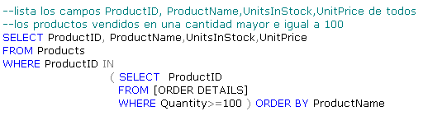
Subconsultas
Una subconsulta es una consulta SQL dentro de una consulta.
Las subconsultas son consultas anidadas que proporcionan datos a la consulta adjunta
Las subconsultas pueden devolver valores individuales o una lista de registros
Las subconsultas deben ir entre paréntesis
Notes:
Duración: 5 minutos
Objetivo: El alumno podrá analizar que es una subconsulta
Descripción
Ayuda al alumno a comprender cuáles serían las razones principales para hacer una subconsulta dentro de SQL.
Notas del Experto:

Slide 10
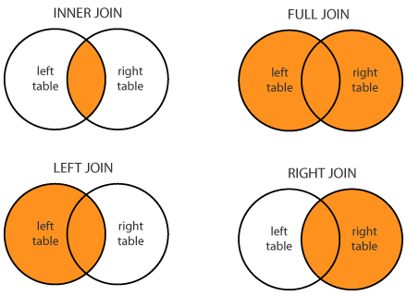
Joins
Una cláusula JOIN se usa para combinar filas de dos o más tablas, en función de una columna relacionada entre ellas.
Notes:
Duración:5 minutos
Objetivo: El alumno comprenderá que es un Join y sus variantes.
Descripción
Haz que el alumno consolide el concepto de unión dentro de SQL y que comprenda cómo esto le ayudará a a el a extraer la data necesaria en ciertas peticiones.
Notas del Experto:

Slide 11
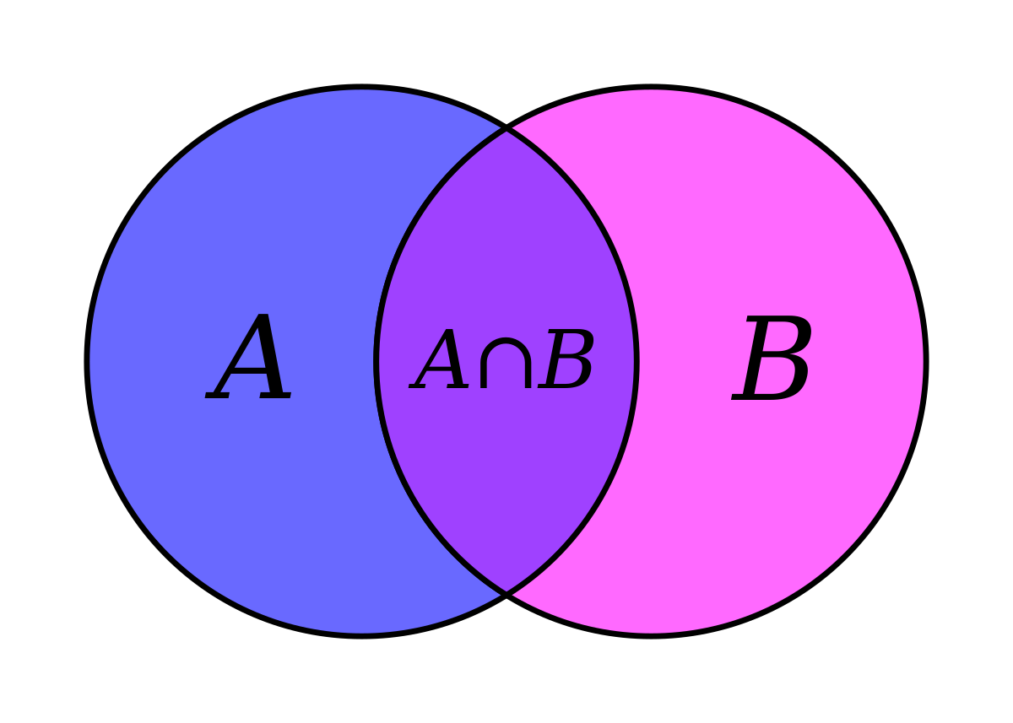
Teoría de conjuntos
Una de las propiedades de la teoría de conjuntos reside en el desarrollo de la capacidad de análisis y síntesis ya que permite representar y tratar a un grupo de elementos reales o abstractos como un conjunto, un todo que nos permite definirlo como un elemento concreto a partir de las características comunes entre cada uno de sus integrantes.
Notes:
Duración: 5 minutos
Objetivo: Que el alumno pueda conceptualizar qué es la teoría de conjuntos.
Descripción
Ayuda al alumno a que haga una comparativa con el join de SQL.
Notas del Experto:

Slide 13
Ejemplo #01
Con este ejemplo podremos mostrar:
¿Cuántos ciclistas mujeres usaron ecobici el 1ero de Enero?
¿Cuál es el promedio de la edad de los ciclistas?
¿Cuántos años tenía el viajero más joven el 15 de Enero?
Haremos uso de las funciones de SQL para realizar cálculos aritméticos.
Notes:
Duración: 20 minutos
Objetivo: Los alumnos aprendan a hacer uso de funciones de SQL para hacer cálculos aritméticos.
Descripción
Ayudar al alumno a realizar cálculos aritméticos usando funciones de SQL.
Notas del Experto:

Slide 15
Reto #01
Haciendo uso de la base de datos de Ecobici, deberás de poner en práctica las funciones de SQL para hacer los cálculos aritméticos necesarios para poder realizar los siguientes ejercicios.
¿Cuántos ciclistas hombres usaron ecobici el 20 de Enero?
¿Cuál fue la temperatura promedio de todo el mes de Agosto?
¿Cuántos años tenía el viajero más viejo el 27 de Enero?
Notes:
Duración: 20 minutos
Objetivo: El alumno hará uso de funciones de SQL.
Descripción:
Indica al alumno que siga las instrucciones puestas en el repositorio.
Notas del Experto:
Si se le complica al alumno, trata de rescatar los conceptos anteriores.

Slide 17
Ejemplo #2
Con este ejemplo podremos mostrar:
¿Qué porcentaje de ciclistas fueron hombres el primero de Enero?
¿Qué viajes tienen fecha de retiro que coincide con nuestros datos de clima?
¿En la primera mitad de Enero, cuantos viajes se hicieron y cuál fue la edad promedio de los ciclistas?
Combinar diferentes resultados de consultas
Notes:
Duración: 20 minutos
Objetivo: El alumno responderá preguntas para realizar diferentes tipos de consulta y analizar cómo se puede combinar diferentes tipos de resultados.
Descripción
Ayudar al alumno a realizar consultas en base a preguntas y explicar como se puede combinar diferentes tipos de resultados en.
Notas del Experto:

Slide 19
Reto #02
Combinar diferentes resultados de consultas
¿Qué porcentaje de ciclistas fueron mujeres el 3 de Enero?
¿Qué porcentaje de ciclistas salen a las 5 de la mañana?
¿En la segunda mitad de Enero, cuántos viajes se hicieron y cuál fue la edad promedio de los ciclistas?
Notes:
Duración: 20 minutos
Objetivo: El alumno combinará diferentes resultados de consultas.
Descripción:
Indica al alumno a que siga las instrucciones puestas en el repositorio.
Notas del Experto:

Slide 21
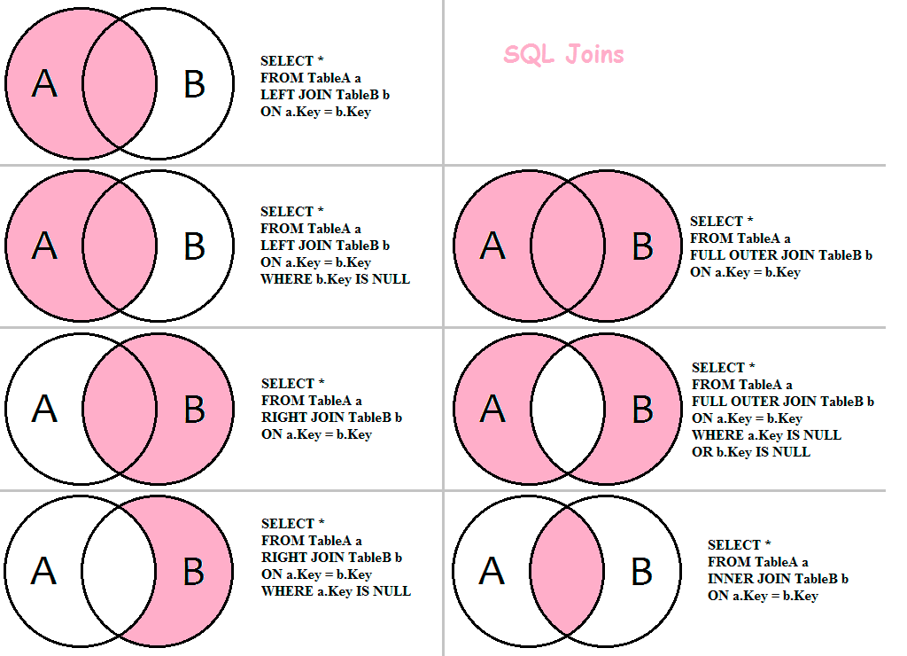
Ejemplo #03
A través de SQL resuelve las siguientes preguntas
¿Cuántos viajes se hicieron en Enero con una temperatura máxima mayor a 20 centígrados?
¿Cuál es la edad promedio de los usuarios que usan el servicio en la temperatura más baja?
¿Cuál es la relación entre viajes cuando hace más frío que cuando hace más calor?
Combinar diferentes tablas para aumentar nuestros datos
Notes:
Duración: 25 minutos
Objetivo: Los alumnos aprendan a hacer uso de funciones de SQL para hacer cálculos aritméticos
Descripción
Ayudar al alumnos a realizar cálculos aritméticos haciendo uso de funciones de SQL.
Notas del Experto:

Slide 23
Reto #03
Lee las siguientes preguntas y ejecuta el código necesario de SQL en MySQL Workbench para responderlas.
¿Cuántos viajes se hicieron en Enero con una temperatura máxima menor a 15 centígrados?
¿Cuál es la edad promedio de los usuarios que usan el servicio en la temperatura más alta?
¿Cuál es la diferencia entre viajes cuando hace más frío que cuando hace más calor?
Notes:
Duración: 25 minutos
Objetivo: Indica al alumno a que siga las instrucciones puestas en el repositorio.
Descripción:
Si se le complica al alumno, trata de rescatar los conceptos anteriores
Notas del Experto:

Slide 24
Notes:
Duración: XX minutos
Objetivo: El alumno hará preguntas para resolver cualquier duda que haya surgido durante la sesión.
Descripción del contenido:
Hacer preguntas y contestar a las de los alumnos para poder resolver cualquier duda que quede o que haya surgido en la sesión.

